Slide 1
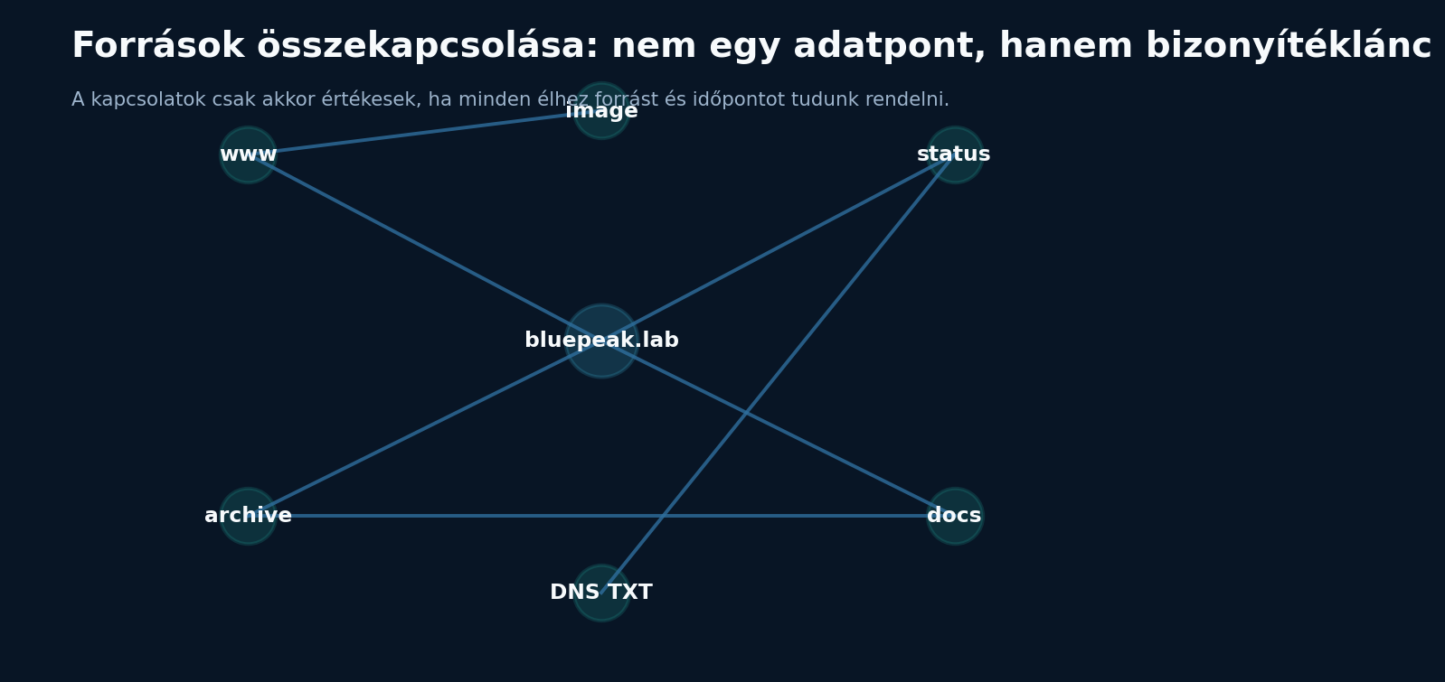
12. MODUL – OSINT
Nyílt forrású információgyűjtés
Források • DNS • webes lábnyom • metadata • SpiderFoot • validálás • jelentés
A modul kérdése
Mit tudhat meg rólunk valaki kizárólag abból, amit mi vagy más nyilvános forrás már publikált?
12. modul • OSINT – nyílt forrású információgyűjtés 1

Slide 2
Miért fontos az OSINT?
A támadási felület gyakran jóval a tűzfal előtt kezdődik.
Publikus lábnyom
Forráskritika
Védekezés
Domainnevek, weboldalak, dokumentumok, technológiai utalások és nyilvános kapcsolattartó aliasok.
A találat nem tény, amíg a forrást, dátumot és kontextust nem ellenőriztük.
Amit a diák OSINT-ként megtalál, azt rendszergazdaként később csökkenteni vagy pontosítani tudja.
Kurzusfókusz
Nem valódi személyek „levadászása”. Fiktív szervezet + engedélyezett domain + adatminimalizált riport.
12. modul • OSINT – nyílt forrású információgyűjtés 2

Slide 3
Etikai és jogi keret
01
02
03
04
05
Scope előbb, adat utána
Csak szükséges adat
Személyek profilozása nélkül
Forrás dokumentálva
Bizonytalanság jelölve
Vörös vonalak
Nincs magánfiók-vadászat, nincs személyes telefonszám/e-mail célzott gyűjtése, nincs deanonymizálás, nincs jelszó- vagy hitelesítőadat-keresés. A modul célja szervezeti technikai lábnyom és forráskritika.
12. modul • OSINT – nyílt forrású információgyűjtés 3

Slide 4
Passzív vs. aktív információgyűjtés
PASSZÍV
AKTÍV / KÖZVETLEN
Már létező nyilvános források vizsgálata. Példa: publikált dokumentum metadata, keresőindex, RDAP, tanári mintaadat. Előny: kisebb közvetlen hatás. Korlát: adat lehet elavult vagy hiányos.
A cél saját publikus szolgáltatását is lekérdezzük. Példa: DNS rekord lekérdezése, robots.txt, sitemap.xml, HTTP header. Mindig scope és engedély szükséges.
12. modul • OSINT – nyílt forrású információgyűjtés 4

Slide 5
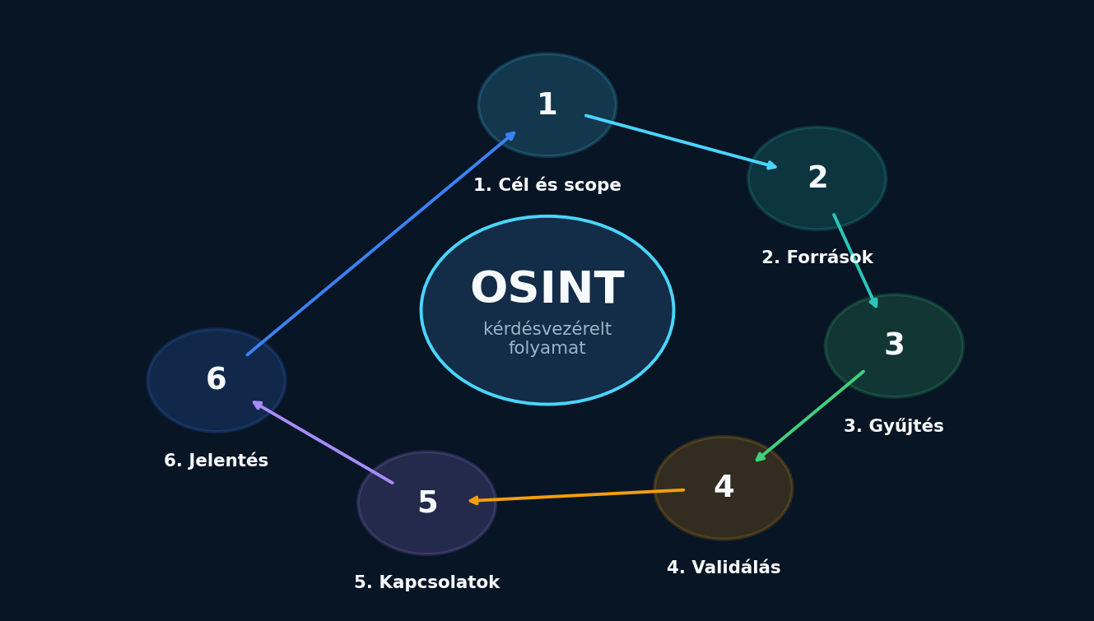
OSINT ciklus
12. modul • OSINT – nyílt forrású információgyűjtés 5

Slide 6
Milyen forrásokat használunk?
DNS / RDAP
Web
Dokumentum
A, MX, TXT, CNAME; domain állapot és technikai kontextus
robots.txt, sitemap, HTML source, security.txt
PDF/DOCX metaadat, szerző, szoftver, kulcsszavak
Kép
Automatizált OSINT
Forrásnapló
EXIF/XMP/IPTC jellegű technikai metadata
theHarvester és SpiderFoot – kontrollált scope
URL/fájlnév, idő, adat, megbízhatóság, validálás
12. modul • OSINT – nyílt forrású információgyűjtés 6
12. modul • OSINT – nyílt forrású információgyűjtés 6
12. modul • OSINT – nyílt forrású információgyűjtés 6
12. modul • OSINT – nyílt forrású információgyűjtés 6
12. modul • OSINT – nyílt forrású információgyűjtés 6
12. modul • OSINT – nyílt forrású információgyűjtés 6

Slide 7
Kérdésvezérelt gyűjtés
Rossz kérdés
„Mindent tudjunk meg a cégről.”
Jó kérdés 1
Milyen publikus szolgáltatásnevek következtethetők ki a szervezet saját webes és DNS-forrásaiból?
Jó kérdés 2
Milyen technológiai és projektinformáció szivárog ki a publikált dokumentumok metaadataiból?
12. modul • OSINT – nyílt forrású információgyűjtés 7

Slide 8
Forráskritika és provenance
01
02
03
04
05
Forrás azonosítása
Dátum rögzítése
Elsődleges?
Független megerősítés
Bizonyosság jelölése
Fontos
Két oldal, amely ugyanazt az eredeti cikket másolja, nem két független forrás. Az OSINT riportban a forrás eredetét is követjük.
12. modul • OSINT – nyílt forrású információgyűjtés 8

Slide 9
DNS mint OSINT-forrás
Gyakori rekordok
Kali példa
A – IPv4 cím AAAA – IPv6 cím MX – levelezés TXT – policy / verification CNAME – alias NS – névszerver
dig bluepeak.lab A dig bluepeak.lab MX dig bluepeak.lab TXT
Mit tanulunk belőle?
Nem „feltörünk” valamit: publikált rekordokat értelmezünk. A laborban minden rekord szintetikus és a Debian dnsmasq szolgáltatja.
12. modul • OSINT – nyílt forrású információgyűjtés 9

Slide 10
RDAP / WHOIS: mit érdemes nézni?
1. Állapot
2. Szolgáltató
3. Adatvédelem
Domain állapot, létrehozás/frissítés, lejárat – ha publikált.
Regisztrátor, névszerverek, technikai azonosítók.
A személyes regisztrációs adatok gyakran maszkoltak – ezt tiszteletben tartjuk.
12. modul • OSINT – nyílt forrású információgyűjtés 10

Slide 11
Webes lábnyom: 4 egyszerű forrás
01
02
03
04
robots.txt
sitemap.xml
HTML source
security.txt
Kulcsgondolat
Ezek nyilvános fájlok. A robots.txt például nem „titkos könyvtárlista”, hanem robotoknak szánt iránymutatás. Ettől még információforrás lehet.
12. modul • OSINT – nyílt forrású információgyűjtés 11

Slide 12
Metaadat: a fájl mögötti információ
KÉP
PDF
DOCX
Szoftver Dátum Szerző / copyright Megjegyzés Kameraadat – ha jelen van
Title Author Creator Keywords Létrehozási/módosítási információ
Core properties Author Subject Keywords Comments
12. modul • OSINT – nyílt forrású információgyűjtés 12

Slide 13
ExifTool – 30 másodperces látványos demo
Parancsok
Diákfeladat
exiftool bluepeak_media.jpg exiftool BluePeak_Public_Brochure.pdf exiftool BluePeak_Partner_Note.docx
Ne a teljes kimenetet másold! Válassz 5 releváns mezőt, és magyarázd el, miért számítanak.
Forráskritika
A metadata szerkeszthető. Egy szerzőnév vagy dátum önmagában nem bizonyít semmit – más forrással validálni kell.
12. modul • OSINT – nyílt forrású információgyűjtés 13

Slide 14
theHarvester – gyors domain-footprint
Mire jó?
Telepítés
Publikus forrásokból domainhez kapcsolódó hostnevek és egyéb nyomok összegyűjtése. Órán: tanár által engedélyezett domain vagy offline mintakimenet.
sudo apt install theharvester
Példa
theHarvester -d <JÓVÁHAGYOTT_DOMAIN> -l 100 -b duckduckgo
12. modul • OSINT – nyílt forrású információgyűjtés 14

Slide 15
SpiderFoot – automatizált OSINT
1. Indítás
2. Scope
3. Validálás
sudo apt install spiderfoot spiderfoot -l 127.0.0.1:5001 Böngésző: 127.0.0.1:5001
Csak tanári target. Kezdésnek passzív / footprint jelleg. Nincs személynév cél.
Event type Source Data Dátum Második forrás 5 eseményből legyen 5 ellenőrzött megállapítás.
12. modul • OSINT – nyílt forrású információgyűjtés 15

Slide 16
Kapcsolati gráf: adatpontból összefüggés
12. modul • OSINT – nyílt forrású információgyűjtés 16

Slide 17
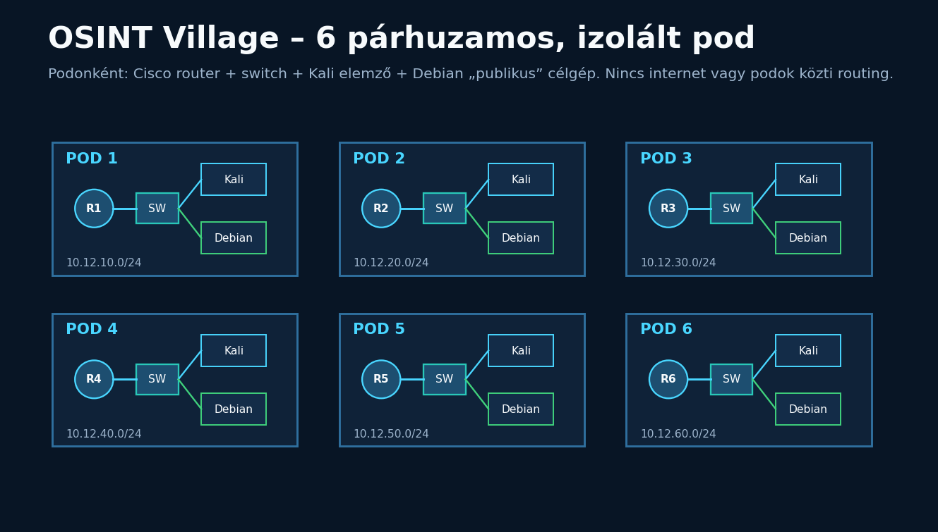
OSINT Village – 6 Cisco pod
12. modul • OSINT – nyílt forrású információgyűjtés 17

Slide 18
LAB 1–3
LAB 1
LAB 2
LAB 3
Scope + forrásnapló Kérdések megfogalmazása Tény vs. következtetés Adatminimalizálás
Webes lábnyom robots.txt sitemap.xml security.txt HTML source
DNS nyomozás A / MX / TXT host aliasok forrásmegbízhatóság
12. modul • OSINT – nyílt forrású információgyűjtés 18

Slide 19
LAB 4–6
LAB 4
LAB 5
LAB 6
ExifTool JPG + PDF + DOCX 5 releváns metadata keresztvalidálás
theHarvester engedélyezett domain vagy offline output false positive triage
SpiderFoot passzív use case 5 esemény kapcsolati gráf
12. modul • OSINT – nyílt forrású információgyűjtés 19

Slide 20
LAB 7–9
LAB 7
LAB 8
LAB 9
Forráskritika aktuális oldal vs. archívum ellenvetés frissesség
OSINT Village csapatnyomozás footprint térkép 3 perces briefing
Hardening + retest felesleges nyomok csökkentése előtte / utána bizonyíték
12. modul • OSINT – nyílt forrású információgyűjtés 20

Slide 21
Tanári előkészítés – mire figyelj?
01
02
03
04
05
Cisco pod izoláció
Debian Apache + DNS
Kali eszközök
Scope kivetítve
Gyors funkcióteszt
Első alkalom
A csomag setup scriptje felrakja az Apache/dnsmasq csomagokat, ezért az első előkészítés internetet igényelhet. Utána a gyakorlat teljesen offline futtatható.
12. modul • OSINT – nyílt forrású információgyűjtés 21

Slide 22
Mini CTF – ORBIT nyomában
FLAG 1
FLAG 2
FLAG 3
robots.txt
DNS TXT
JPG metadata
FLAG 4
FLAG 5
FLAG 6
PDF metadata
DOCX metadata
archive oldal
12. modul • OSINT – nyílt forrású információgyűjtés 22
12. modul • OSINT – nyílt forrású információgyűjtés 22
12. modul • OSINT – nyílt forrású információgyűjtés 22
12. modul • OSINT – nyílt forrású információgyűjtés 22
12. modul • OSINT – nyílt forrású információgyűjtés 22
12. modul • OSINT – nyílt forrású információgyűjtés 22

Slide 23
OSINT-jelentés: mitől szakmai?
01
02
03
04
05
Scope
Forrásnapló
Megállapítás
Bizonyosság
Hardening
Formátum
Állítás → bizonyíték → forrás → validálás → bizonyossági szint. A személyes adat nem „plusz pont”; ha nem szükséges, ne kerüljön a jelentésbe.
12. modul • OSINT – nyílt forrású információgyűjtés 23

Slide 24
Mit vigyél magaddal?
01
OSINT = kérdés + forrás + validálás
02
Metadata nem egyenlő igazsággal
03
Automatizált eszköz = gyorsító, nem döntéshozó
04
A scope és adatminimalizálás szakmai követelmény
05
A védekezés része a publikus lábnyom rendszeres auditja
12. modul • OSINT – nyílt forrású információgyűjtés 24
12. modul • OSINT – nyílt forrású információgyűjtés 24
12. modul • OSINT – nyílt forrású információgyűjtés 24
12. modul • OSINT – nyílt forrású információgyűjtés 24
12. modul • OSINT – nyílt forrású információgyűjtés 24

Slide 25
Következő modul: Digitális forensics és Incident Response
Az OSINT-nél nyilvános nyomokból következtettünk. A következő modulban rendszer- és eseménynyomokból rakjuk össze, mi történt.
01
02
03
04
05
Bizonyíték
Timeline
Logok
Hipotézis
Incident report
Átvezető kérdés
Ha egy esemény már megtörtént, mely digitális nyomok alapján tudjuk időrendben rekonstruálni?
12. modul • OSINT – nyílt forrású információgyűjtés 25

